Slide 1
স্বাগত

Slide 2
পরিচিতি
শিক্ষক পরিচিতি
এ এস এম রবিউল ইসলাম
প্রভাষক, সমাজকর্ম
আদিতমারী সরকারি কলেজ
আদিতমারী, লালমনিরহাট ।
ইমেইলঃ rabiul.agc.sw@gmail.com

Slide 3
পাঠ পরিচিতি
শ্রেণিঃ একাদশ
বিষয়ঃ সমাজকর্ম
প্রথম পত্র
অধ্যায়ঃ চতুর্থ
সমাজকর্ম সম্পর্কিত প্রত্যয়
Concept Related to Social Work

Slide 4
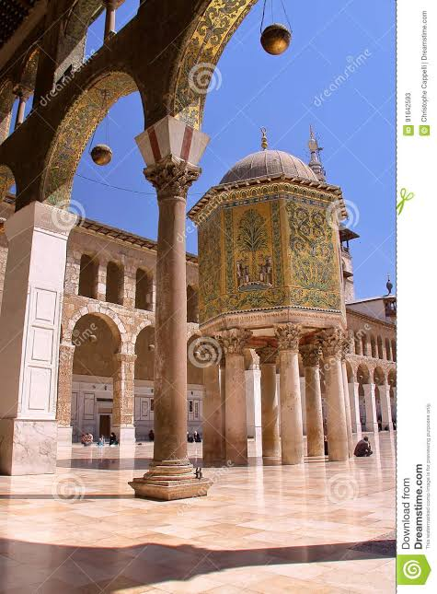
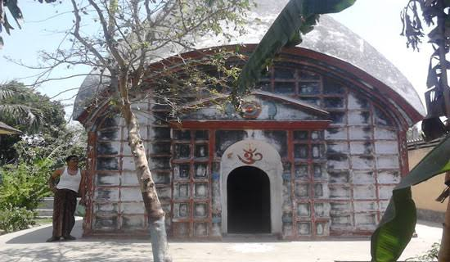
ছবি দেখে চিন্তা করি

Slide 5
আজকের পাঠ
দেবোত্তর
বায়তুলমাল

Slide 6
শিখনফল
দেবোত্তর সম্পর্কে ব্যাখ্যা করতে পারবে।
বায়তুলমাল সম্পর্কে ব্যাখ্যা করতে পারবে ।

Slide 7
দেবোত্তর

Slide 8
দেবোত্তর Debottor
হিন্দু ধর্মের বিধান অনুসারে পাপমোচন, স্বর্গলাভ ও ভগবানের সন্তষ্টির লক্ষ্যে দেবতা বা কোন বিগ্রহের নামে কোনো হিন্দুর সম্পত্তি আংশিক বা সম্পুর্ণ উৎসর্গ করাকে দেবোত্তর বলা হয় । যে উৎসর্গ করে তাকে দেবোত্তরকারী বলা হয়। সমাজকল্যাণে এ প্রথার গুরুত্ব অপরিহার্য।
দেবোত্তর শব্দের আবিধানিক অর্থ দেবতা বা ঈশ্বরের সম্পত্তি। এই দেবোত্তর সম্পত্তি তত্ত্বাবধানের জন্য সরকার মনোনীত সেবায়েত নিয়োগ করা হয় ।

Slide 9
দেবোত্তরের ধরন
হিন্দু ধর্মানুযায়ী দেবোত্তর দুই ধরনের হয়ে থাকে, যথা -
১)আংশিক দেবোত্তরঃ বিশেষ উদ্দেশ্যে কোনো সম্পত্তির অংশবিশেষ বা সম্পুর্ণ সাময়িকভাবে উৎসর্গের প্রথাকেই আংশিক দেবোত্তর বলা হয়। এ ধরনের দেবোত্তর সাধারণত পরিবার-পরিজনের মধ্যে সীমাবদ্ধ থাকে ।
২) সার্বিক দেবোত্তরঃ ভগবানের সন্তষ্টির অর্জনের জন্য ধর্মীয় ও জনহিতকর কাজে সম্পত্তি উৎসর্গের প্রথাকেই সার্বিক দেবোত্তর বলা হয় । সার্বিক দেবোত্তর স্বত্ব ত্যাগ করে উতসর্গ করা হয় তা ফেরত পাওয়া যায় না । সাধারণত হিন্দু জমিদার ও মানবহিতৈষী ব্যক্তিদের এ ধরনের দান করতে দেখা যায় ।

Slide 10
সমাজকল্যাণে দেবোত্তরের গুরুত্ব Importance of Debottor in Social Welfare
সমাাজকল্যাণ ও আর্তমানবতার সেবা ও হিন্দুধর্মের প্রসারে দেবোত্তর প্রথার ভূমিকা অত্যন্ত তাৎপর্যপূর্ণ। এ প্রথার মাধ্যমে ভারতীয় উপমহাদেশসহ বাংলাদেশে বহু মন্দির, আশ্রম , পুজামণ্ডপ ও শিক্ষা প্রতিষ্ঠান নির্মিত হয়েছে এবং হিন্দুদের অনুষ্ঠানাদি, পূজা, পার্বণ ইত্যাদি সম্পন্ন হচ্ছে ।
দেবোত্তরের মাধ্যমে অসহায়,দুস্থ ও দরিদ্র জনগোষ্ঠি বিভিন্ন ধরনের সুবিধা পেয়ে থাকে। ঐতিহ্যগত সমাজকল্যাণন প্রতিষ্ঠান হিসেবে দেবোত্তর প্রথা আজও সমাজে বিদ্যমান । এটি হিন্দু ধর্মের সর্বশ্রেষ্ঠ সমাজসেবামূলক প্রথা। শিল্পনির্ভর আধুনিক জটিল জনজীবনে এ প্রথার কার্যকারিতা কমে হ্রাস পেয়েছে।

Slide 11
বায়তুলমাল

Slide 12
বায়তুলমাল Baitulmal
সনাতন সমাজকল্যাণের সুসংগঠিত ও প্রাতিষ্ঠানিক রূপ হচ্ছে বায়তুলমাল।
বায়তুলমাল প্রতিষ্ঠার মাধ্যমে ইসলামি রাষ্ট্রে সর্বপ্রথম নাগরিকদের সামাজিক
নিরাপত্তা কর্মসূচি তথা নাগরিকদের সার্বিক কল্যাণ রাষ্ট্রের দায়িত্ব হিসেবে স্বীকার করে নেওয়া হয়। বায়তুলমালের দার্শনিক ভিত্তির উপর প্রতিষ্ঠিত হয়েছে আাধুনিক বিশ্বের সমাজকল্যাণ কার্যক্রম ।

Slide 13
বায়তুলমাল শব্দটি আরবি শব্দ বায়ত ও মাল থেকে উদ্ভূত। যার অর্থ যথাক্রমে ঘর এবং সম্পদ। তাই বায়তুলমালের শাব্দিক অর্থ হলো সম্পদাগার। সাধারণত ইসলামি রাষ্ট্রের সরকারি তহবিলকে বায়তুলমাল বলা হয়। এটি ইসলামি রাষ্ট্রের একটি মৌলিক প্রতিষ্ঠান। জনকল্যাণ, ব্যক্তিগত,সমষ্টিগত ও রাষ্ট্রীয় চাহিদ পূরণের জন্য বায়তুলমাল প্রতিষ্ঠিত হয়।

Slide 14
আমাদের নবী করিম (স) সর্বপ্রথম বায়তুলমাল প্রতিষ্ঠা করেন। প্রথমদিকে মসজিদকে কেন্দ্র করে বায়তুলমাল পরিচালিত হতো। পরবর্তীতে আলাদাভাবে অন্য জায়গায় বায়তুলমাল প্রতিষ্ঠান হিসেবে গড়ে উঠেছে।
যুদ্ধক্ষেত্রে যেসকল সম্পদ (গণিমত) মুসলমান সৈনিকদের হস্তগত হতো সেগুলোকে একত্রিত করে পাঁচ এর এক অংশ সৈনিকদের মাঝে বন্টন হতো
অপর পাঁচ এর এক অংশ এর তিন এর এক অংশ বায়তুলমালে জমা করা হতো। মহানবী (স) নিজের এক অংশসহ বায়তুলমালের অংশ রাষ্ট্রের জনকল্যাণমূলক কাজে ব্যয় করা হতো।

Slide 15
মহানবী( স) কিংবা হযরত আবুবকরের (রা) আমলে বায়তুলমাল ছিল না। অর্থ রাজধানীতে আসা মাত্র তা বণ্টন করে দেওয়া হতো। কিন্ত আল ওয়ালিদ বিন হিশামের পরামর্শক্রমে খলীফা হযরত ওমর (রা) মদিনায় সর্বপ্রথম কোষাগার বা বায়তুলমাল প্রতিষ্ঠা করেন এবং আবদুল্লাহ বিন আকরামকে বায়তুলমালের কোষাধ্যক্ষ নিযুক্ত করেন।
পুণ্যভূমি মদীনা থেকে বায়তুলমাল ইসলামি রাষ্ট্রের সর্বত্র ছড়িয়ে পড়ে। মুসলমানদের পাশাপাশি অমুসলিমরাও এর সুবিধা ভোগ করতে থাকে।
বর্তমানে এটিকে আধুনিক কল্যাণরাষ্ট্রের পথিকৃৎ হিসেবে গণ্য করা হয়।

Slide 16
বায়তুলমালের গুরুত্ব Importance of Baitulmal
মৌল মানবিক চাহিদা পূরণ
সমাজসেবামূলক কার্যক্রম
সম্পদের সুষম বণ্টন
সরকারি সমাজকল্যাণের পথনির্দেশক
অসহায় ও অক্ষমদের কল্যাণ
সামাজিক নিরাপত্তা
বিনাসুদে ঋণদান
দারিদ্র্য বিমোচন

Slide 17
দলীয় কাজ
বায়তুলমাল আধুনিক কল্যাণরাষ্ট্রের পথিকৃৎ এই বিষয়ে একটি প্রতিবেদন তৈরি কর ।

Slide 18
একক কাজ
সমাজকল্যাণে দেবোত্তরের ভূমিকা উল্লেখ কর ।
--------

Slide 19
মূল্যায়ন
দেবোত্তর কত ধরনের ?
ক) ২
খ) ৩
গ) ৪
ঘ) ৫
বায়তুলমাল বলতে কী বোঝ ?
---------

Slide 20
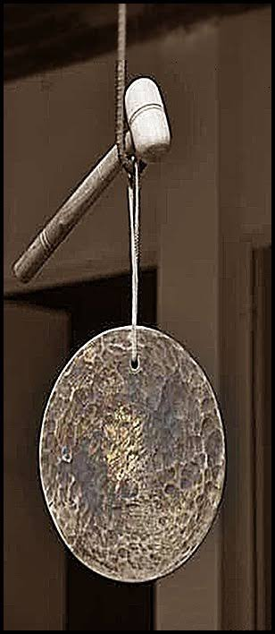
কনটেন্ট দেখার জন্য আন্তরিক ধন্যবাদ
আন্তরিক ধন্যবাদ

